Slide 1
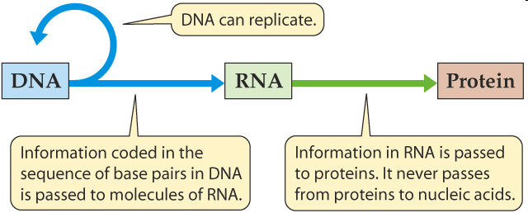
UD IV. GENÈTICA. IV. 3. Dels gens a les proteïnes
Transcripció i traducció

Slide 2
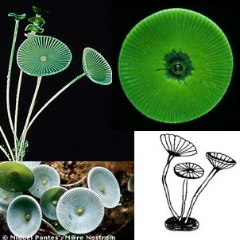
UD IV. GENÈTICA. IV. 3. Dels gens a les proteïnes
Transcripció i traducció
Qui era el responsable de la síntesi de proteïnes?
ADN? Altres composts?
Treballs amb Acetabularia

Slide 3
UD IV. GENÈTICA. IV. 3. Dels gens a les proteïnes
Transcripció i traducció
RNA es va trobar a nucli i al citoplasma
La concentració d’ARN estava relacionada en la de proteïnes
Tractaments amb ribonucleasa que romp l’ARN fa que la sínetsi de proteïnes baixi.

Slide 4
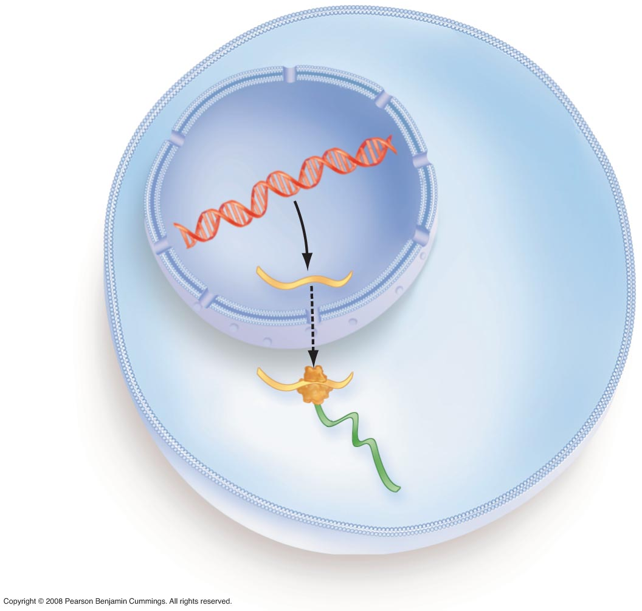
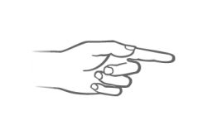
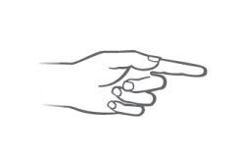
Hipòtesi del ARNm
DNA
DNA is
found
in the
nucleus
mRNA
Do mRNA
molecules
connect DNA
to proteins?
mRNA
Protein
synthesis
takes place in
the cytoplasm
Ribosome
Protein

Slide 5
Experimentació per demostar la hipòtesi de l’ARNm

Slide 6
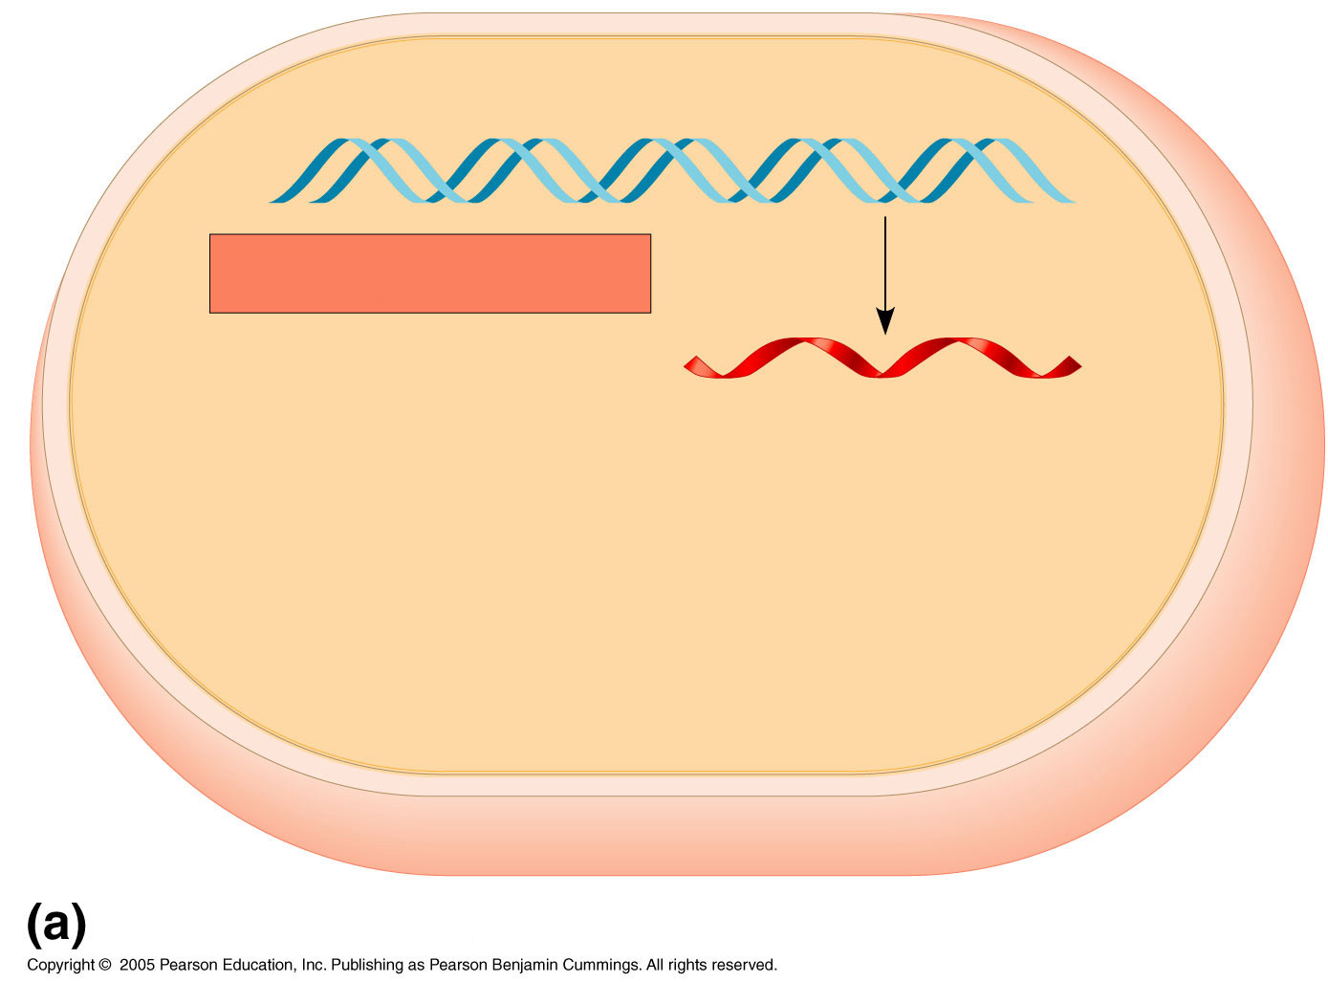
DNA
TRANSCRIPCIO
Prokaryotic cell

Slide 7
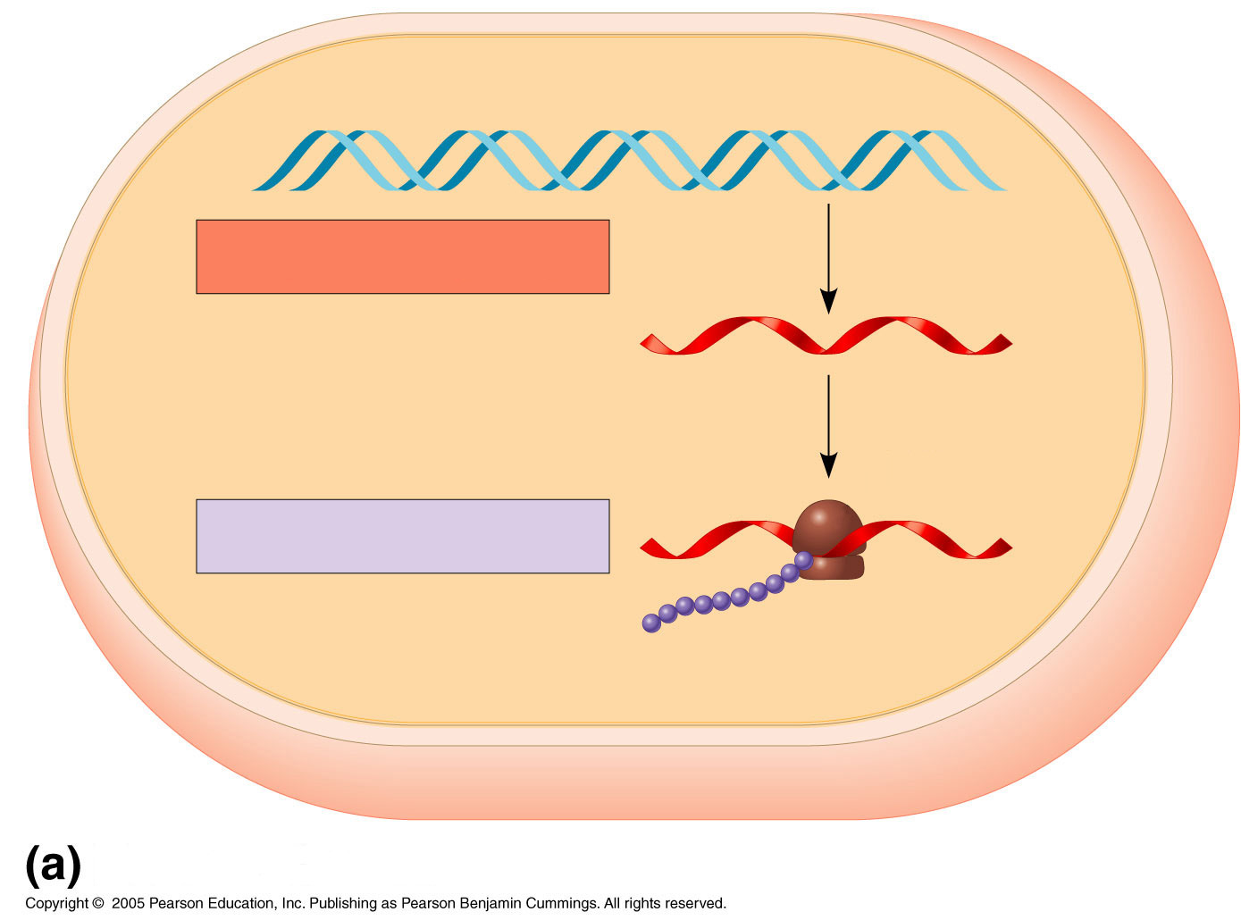
LE 17-3-2
DNA
TRANSCRIPCIO
mRNA
Ribosome
Prokaryotic cell
Polypeptide
Prokaryotic cell

Slide 8
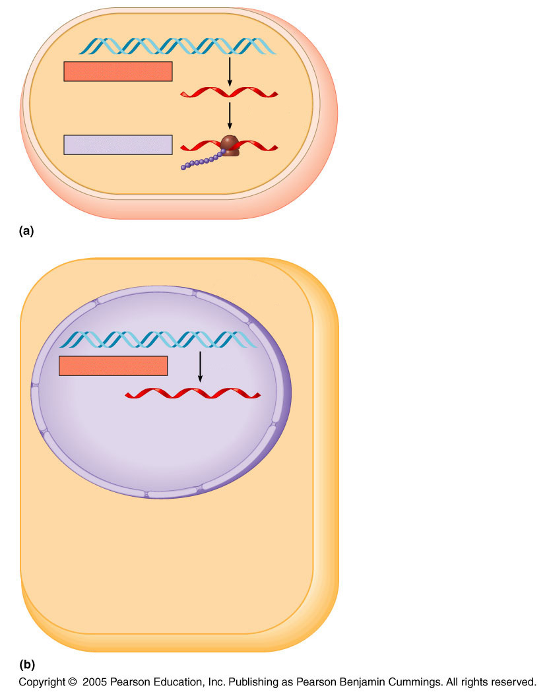
TRANSCRIPTION
DNA
mRNA
Ribosome
TRANSLATION
Polypeptide
Prokaryotic cell
Nuclear
envelope
TRANSCRIPTION
DNA
Eukaryotic cell

Slide 9
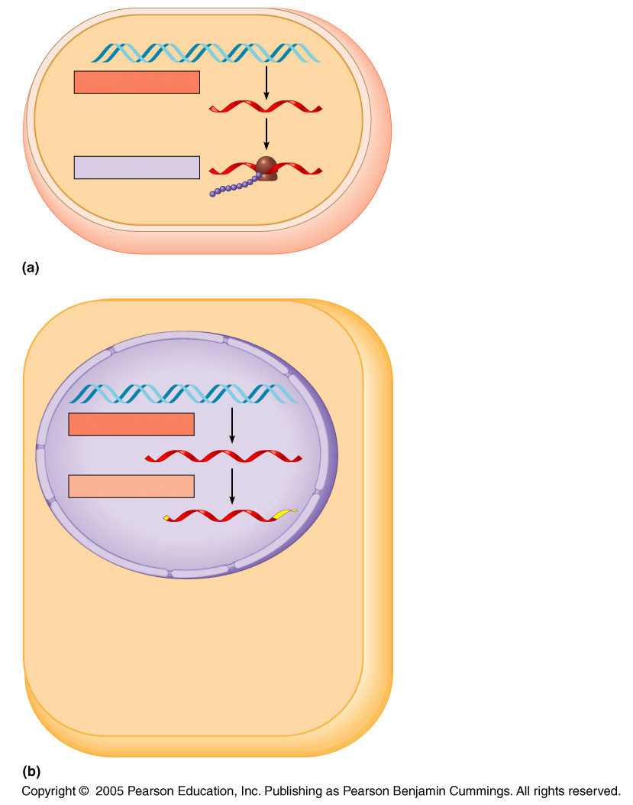
LE 17-3-4
TRANSCRIPTION
DNA
mRNA
Ribosome
TRANSLATION
Polypeptide
Prokaryotic cell
Nuclear
envelope
TRANSCRIPTION
DNA
RNA PROCESSING
Pre-mRNA
mRNA
Eukaryotic cell

Slide 10
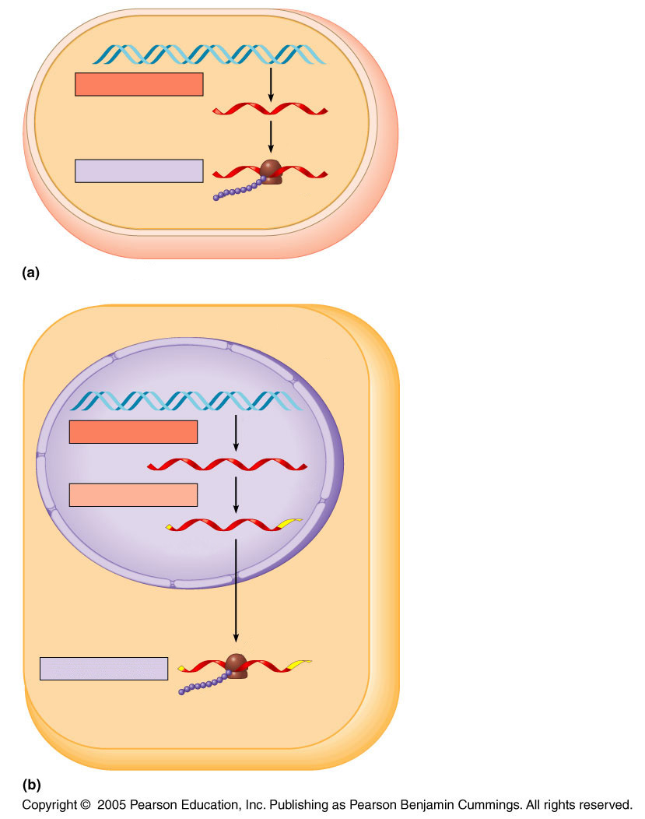
LE 17-3-5
TRANSCRIPTION
DNA
mRNA
Ribosome
TRANSLATION
Polypeptide
Prokaryotic cell
Nuclear
envelope
TRANSCRIPTION
DNA
RNA PROCESSING
Pre-mRNA
mRNA
Ribosome
TRANSLATION
Polypeptide
Eukaryotic cell

Slide 11
UD IV. GENÈTICA. IV. 3. Dels gens a les proteïnes
Transcripció i traducció

Slide 12
Hipòtesi del ARNm
DNA
DNA is
found
in the
nucleus
mRNA
Do mRNA
molecules
connect DNA
to proteins?
mRNA
Protein
synthesis
takes place in
the cytoplasm
Ribosome
Protein

Slide 13
Experimentació per demostar la hipòtesi de l’ARNm

Slide 14
DNA
TRANSCRIPCIO
Prokaryotic cell

Slide 15
LE 17-3-2
DNA
TRANSCRIPCIO
mRNA
Ribosome
Prokaryotic cell
Polypeptide
Prokaryotic cell

Slide 16
TRANSCRIPTION
DNA
mRNA
Ribosome
TRANSLATION
Polypeptide
Prokaryotic cell
Nuclear
envelope
TRANSCRIPTION
DNA
Eukaryotic cell

Slide 17
LE 17-3-4
TRANSCRIPTION
DNA
mRNA
Ribosome
TRANSLATION
Polypeptide
Prokaryotic cell
Nuclear
envelope
TRANSCRIPTION
DNA
RNA PROCESSING
Pre-mRNA
mRNA
Eukaryotic cell

Slide 18
LE 17-3-5
TRANSCRIPTION
DNA
mRNA
Ribosome
TRANSLATION
Polypeptide
Prokaryotic cell
Nuclear
envelope
TRANSCRIPTION
DNA
RNA PROCESSING
Pre-mRNA
mRNA
Ribosome
TRANSLATION
Polypeptide
Eukaryotic cell

Slide 19
UD IV. GENÈTICA. IV. 3. Dels gens a les proteïnes
Establiment de les relacions entre gens i proteïnes
Es sabut que moltes proteïnes no són enzims. Actualment s’usa l’expressió:
un gen – un polipèptid

Slide 20
UD IV. GENÈTICA. IV. 3. Dels gens a les proteïnes
Transcripció
L’ADN es transcriu a ARN per l’acció de l’enzim ARN polimerasa
L’ARN segueix les mateixes regles de formació que l’ADN, excepte que la timina és substituïda per uracil
El lloc de l’ADN on es fixa l’ARN polimerasa es diu promotor.
El segment d’ADN que és transcrit es diu unitat de transcripció

Slide 21
UD IV. GENÈTICA. IV. 3. Dels gens a les proteïnes
El paper de l’ARN
L’ARN té moltes funcions diferents:
ARNm, ARNt, ARNr
Ajuden a regular quins gens s’han de transcriure en determinats moments
Processen l’ARNm abans de la traducció
Transporten els aminoàcids necessaris per formar proteïnes
Actúen com a enzims en la formació d’enllaços peptídics en la traducció
En contra del que diu el dogma central de la genètica l’ARN pot codificar ADN (telòmers)

Slide 22
UD IV. GENÈTICA. IV. 3. Dels gens a les proteïnes
Transcripció
La transcripció té tres fases:
Iniciació
Elongació
Acabament

Slide 23
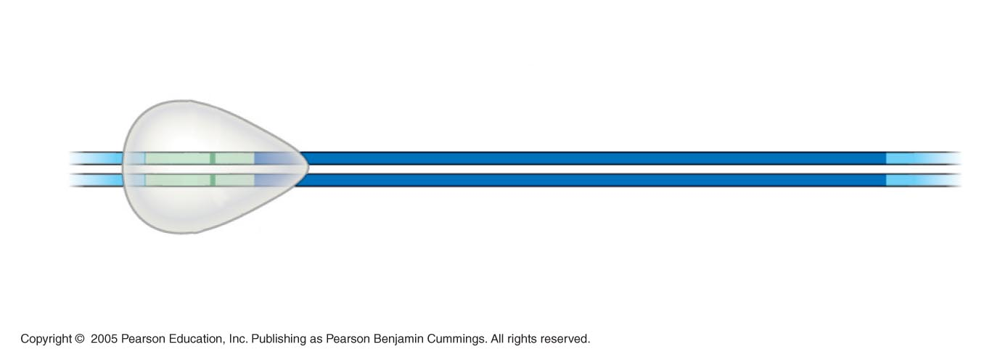
LE 17-7
Promoter
Transcription unit
5′
3′
3′
5′
DNA
Start point
RNA polymerase

Slide 24
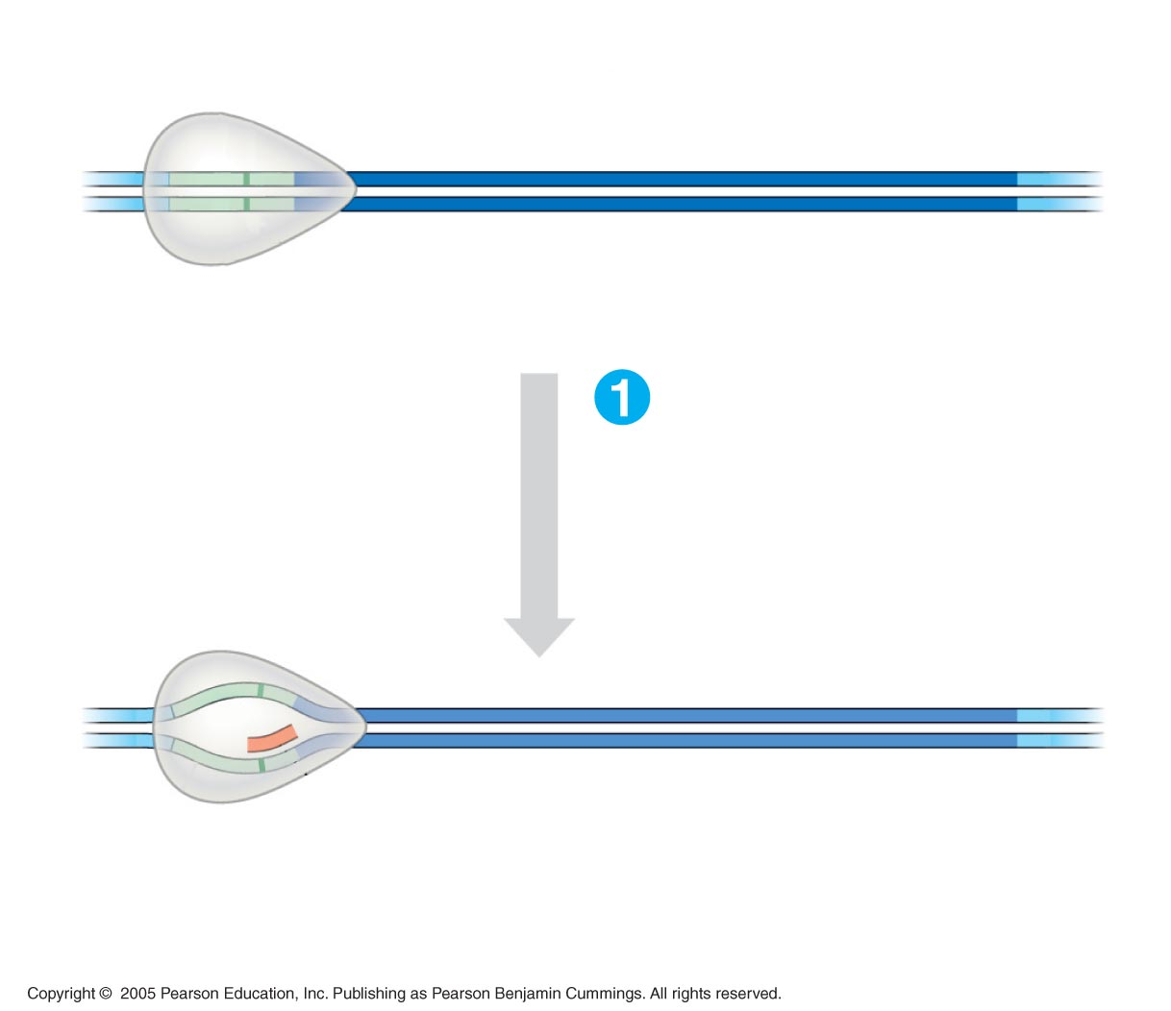
LE 17-7
Promoter
Transcription unit
5′
3′
3′
5′
DNA
Start point
RNA polymerase
Initiation
5′
3′
3′
5′
RNA
tran-
script
Template strand
of DNA
Unwound
DNA

Slide 25
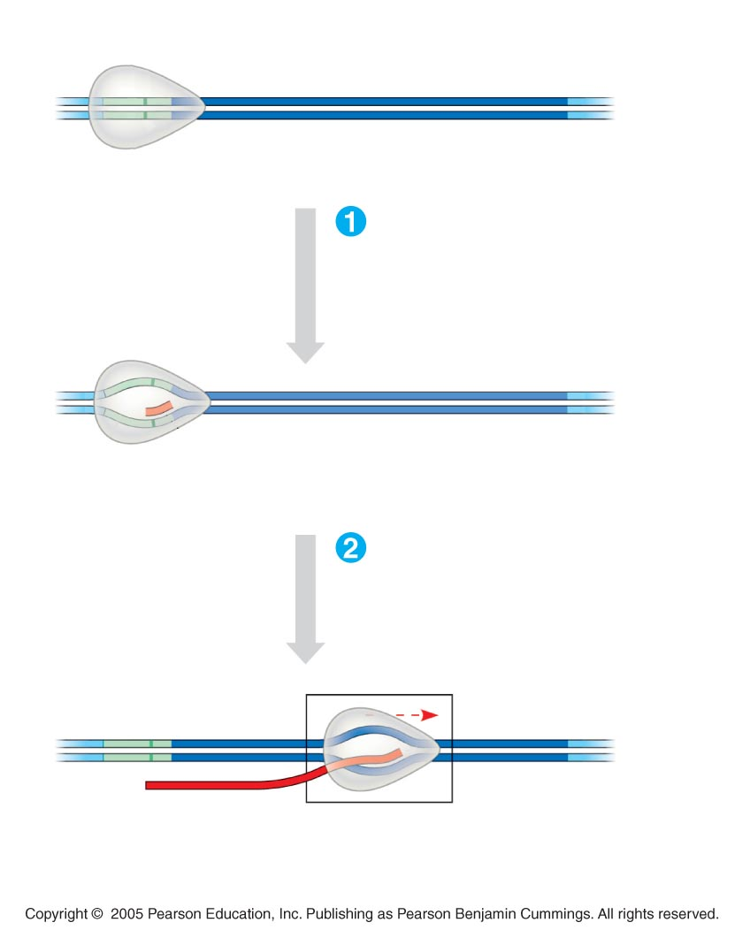
LE 17-7
Promoter
Transcription unit
5′
3′
3′
DNA
5
Start point
RNA polymerase
Initiation
5′
3′
3′
5
RNA
tran-
script
Template strand
of DNA
Unwound
DNA
Elongation
Rewound
DNA
5′
3′
3′
3′
5
5′
RNA
transcript

Slide 26
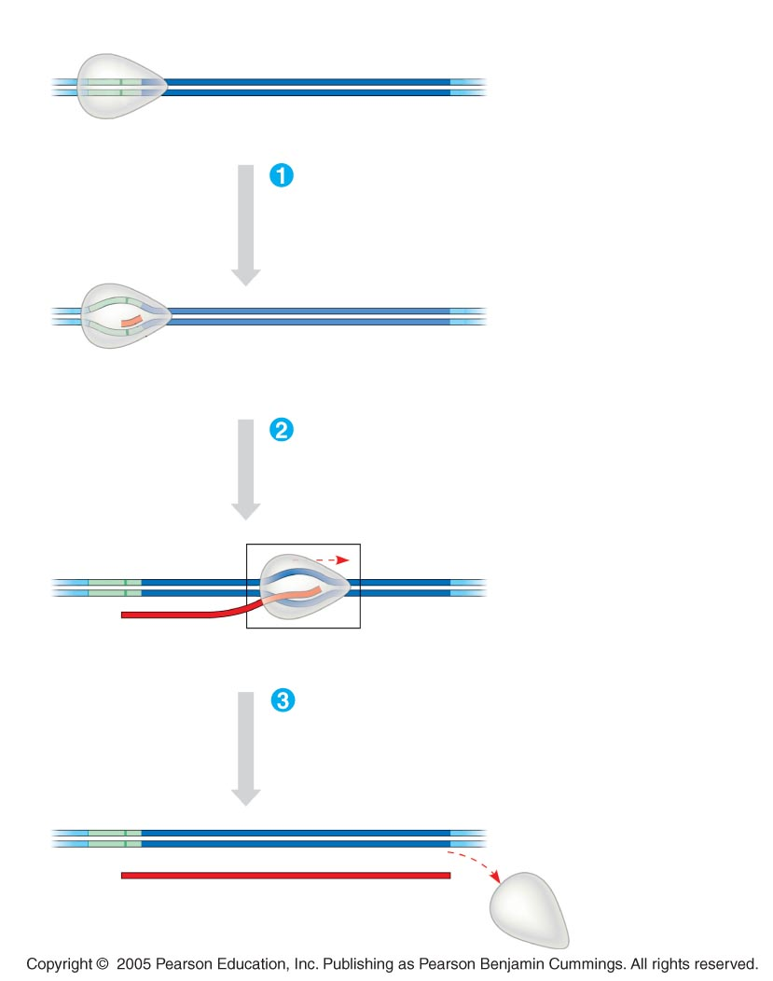
LE 17-7
Promoter
Transcription unit
5
3
3′
DNA
5′
Start point
RNA polymerase
Iniciació
5′
3′
3′
5′
RNA
tran-
script
Template strand
of DNA
Unwound
DNA
Allargament
Rewound
DNA
5′
3′
3′
3′
5′
5′
RNA
transcript
Acabament
5′
3′
3′
5′
5′
Completed RNA transcript
3′

Slide 27
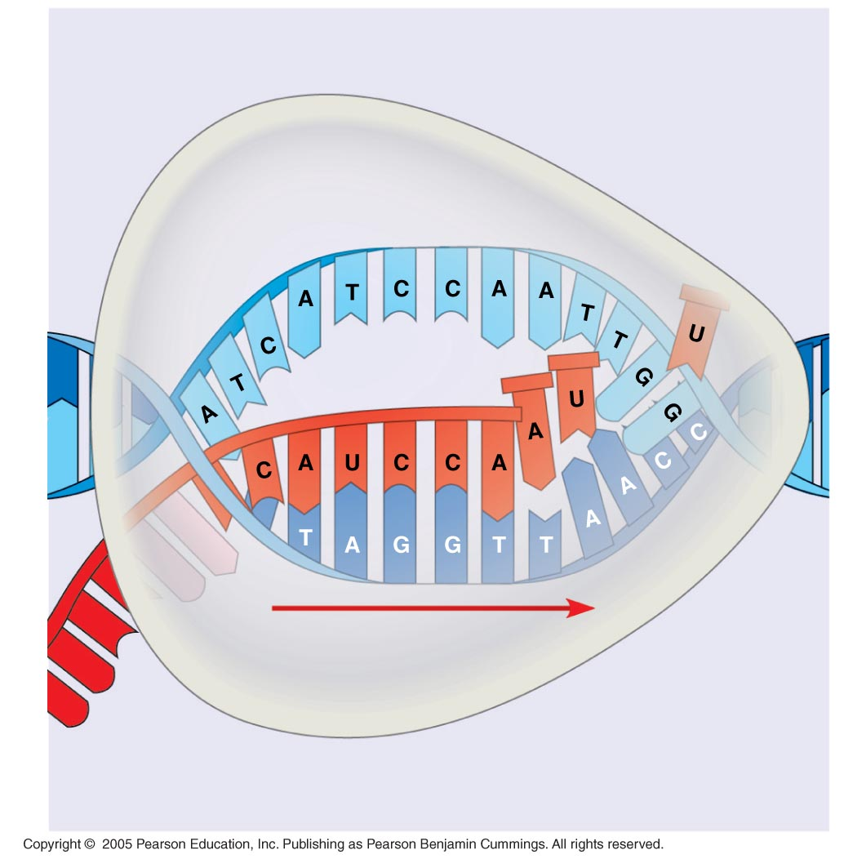
LE 17-7
Elongation
Non-template
strand of DNA
RNA nucleotides
RNA
polymerase
3′
3′ end
5′
5′
Direction of transcription
(“downstream”)
Template
strand of DNA
Newly made
RNA

Slide 28
UD IV. GENÈTICA. IV. 3. Dels gens a les proteïnes
La transcripció als eucariotes

Slide 29
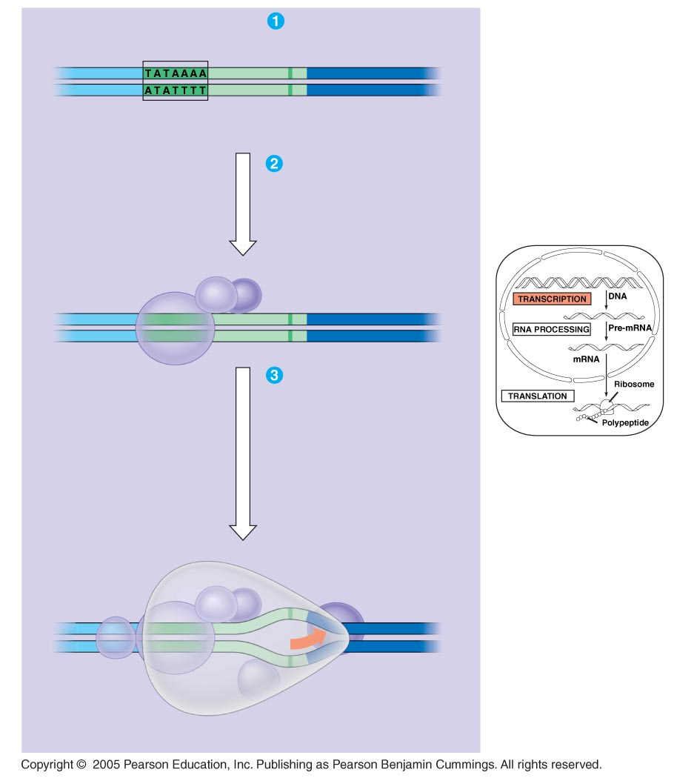
LE 17-8
Promoter
Eukaryotic promoters
5′
3′
3′
5′
TATA box
Start point
Template
DNA strand
Several transcription
factors
Transcription
factors
5′
3′
3′
5′
Additional transcription
factors
RNA polymerase II
Transcription factors
5′
5′
3′
3′
5′
RNA transcript
Transcription initiation complex

Slide 30
UD IV. GENÈTICA. IV. 3. Dels gens a les proteïnes
Canvis de l’ARN missatger en eucariotes
Es produeixen canvis en els extrems de l’ARN
Canvis a la cadena de ARN missatger. S’eliminen les parts que no s’han de llegir: introns i es deixen les que han de ser traduïdes: exons

Slide 31
LE 17-3-5
TRANSCRIPTION
DNA
mRNA
Ribosome
TRANSLATION
Polypeptide
Prokaryotic cell
Nuclear
envelope
TRANSCRIPTION
DNA
RNA PROCESSING
Pre-mRNA
mRNA
Ribosome
TRANSLATION
Polypeptide
Eukaryotic cell

Slide 32
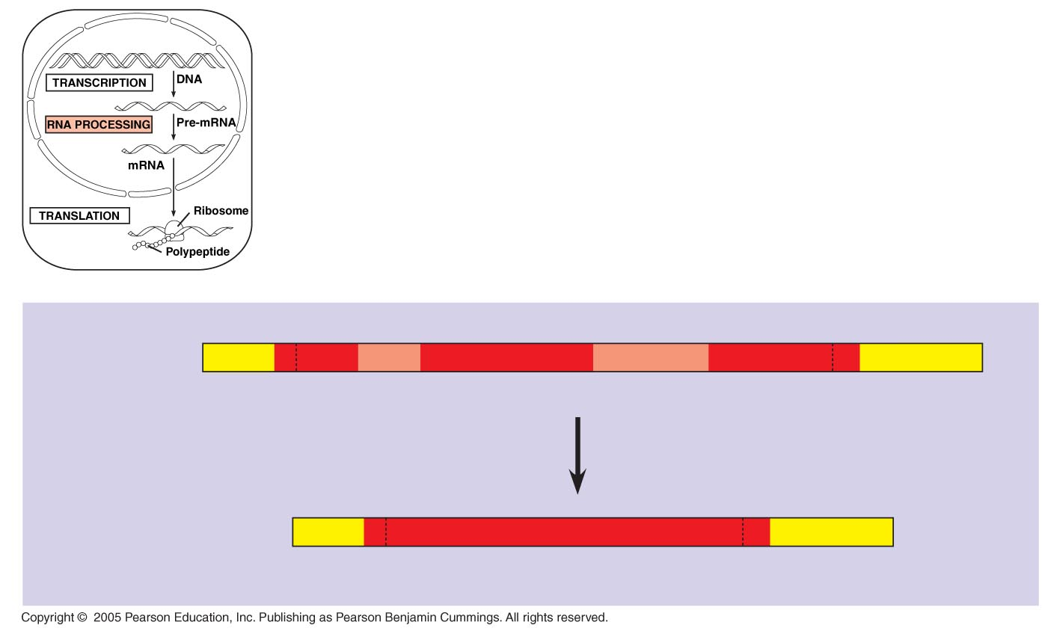
5′
Exon
Intron
Exon
Intron
Exon
3′
Pre-mRNA
5′ Cap
Poly-A tail
1
30
31
104
105
146
Coding
segment
Introns cut out and
exons spliced together
5′ Cap
Poly-A tail
1
146
5′
UTR
3′
UTR

Slide 33
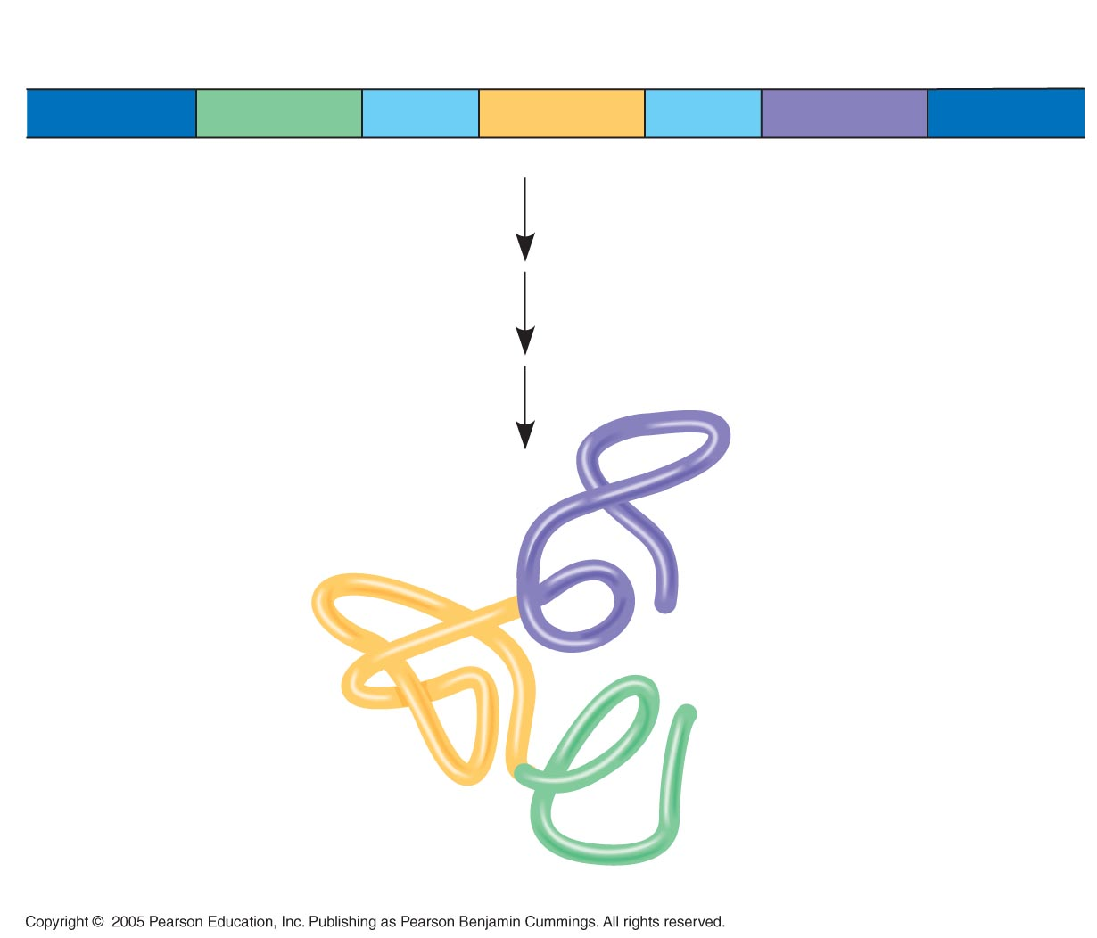
LE 17-12
Gene
DNA
Exon 1
Intron
Exon 2
Intron
Exon 3
Transcription
RNA processing
Translation
Domain 3
Domain 2
Domain 1
Polypeptide

Slide 34
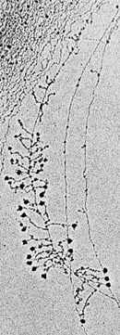
Imatge al ME de la síntesi de
l’ARN missatger

